Slide 1
Action Aid- ‘Η δύναμη είναι στο χέρι σου’
Γυμνάσιο Μεσοβουνίων με Λ.Τ.
Σχολικό Έτος:2022-2023
Γνωρίζοντας άλλους κόσμους, αποκτούμε ευαισθησία και στεκόμαστε δίπλα σε παιδιά που μας έχουν ανάγκη!
Δράση Ευαισθητοποίησης στο πλαίσιο υλοποίησης σχολικών δράσεων και προγραμμάτων
Επιμέλεια:Aντζουλέτα Αραβαντινού ΠΕ02
Notes:
ΠΡΟΓΡΑΜΜΑ ΕΥΑΙΣΘΗΤΟΠΟΙΗΣΗΣ ΓΙΑ ΤΗΝ ΚΟΙΝΟΤΗΤΑ ΤΗΣ ΣΕΝΕΓΑΛΗΣ-Η ΔΥΝΑΜΗ ΕΊΝΑΙ ΣΤΟ ΧΕΡΙ ΣΟΥ-Α’-Β-’Γ’ ΓΥΜΝΑΣΙΟΥ

Slide 2
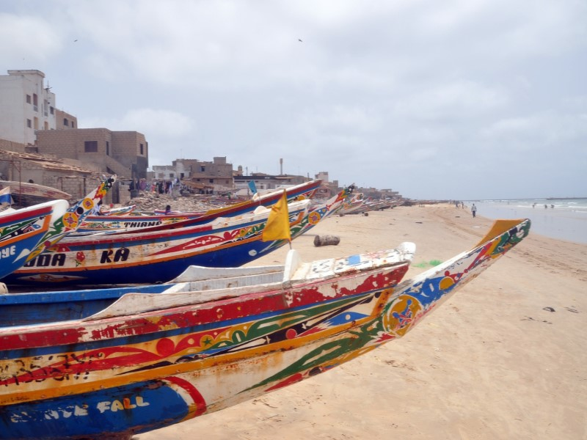
Σενεγάλη: Η πιο εξωτική χώρα της Δυτικής Αφρικής
Notes:
ΠΑΡΑΛΙΑ ΣΤΗΝ ΠΡΩΤΕΥΟΥΣΑ ΤΗΣ ΣΕΝΕΓΑΛΗΣ-ΝΤΑΚΑΡ

Slide 3
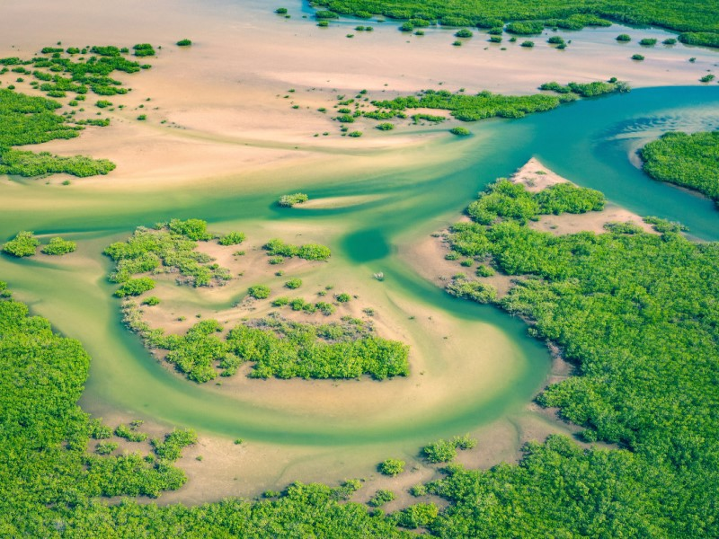
ΤΟ ΔΕΛΤΑ ΤΟΥ ΠΟΤΑΜΟΥ ΣΑΛΟΥΜ-ΜΝΗΜΕΙΟ ΠΑΓΚΟΣΜΙΑΣ ΚΛΗΡΟΝΟΜΙΑΣ ΤΗΣ UNESCO

Slide 4
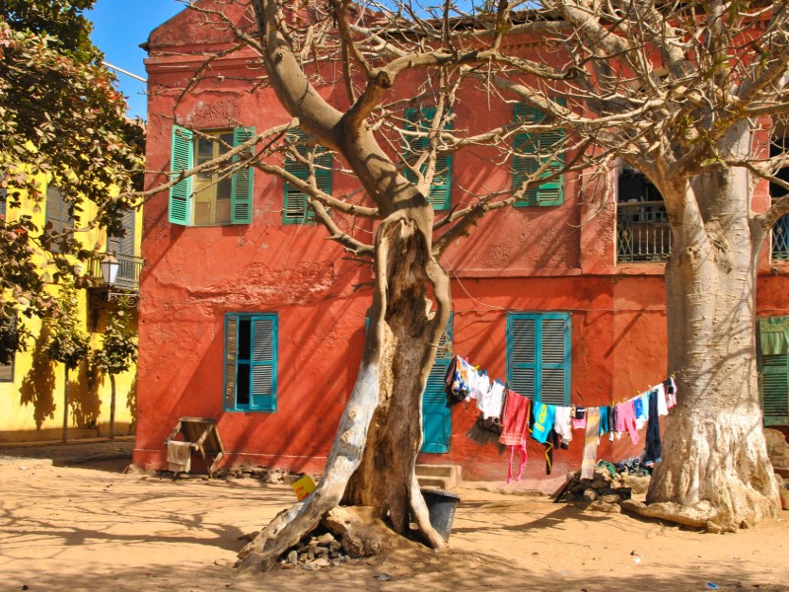
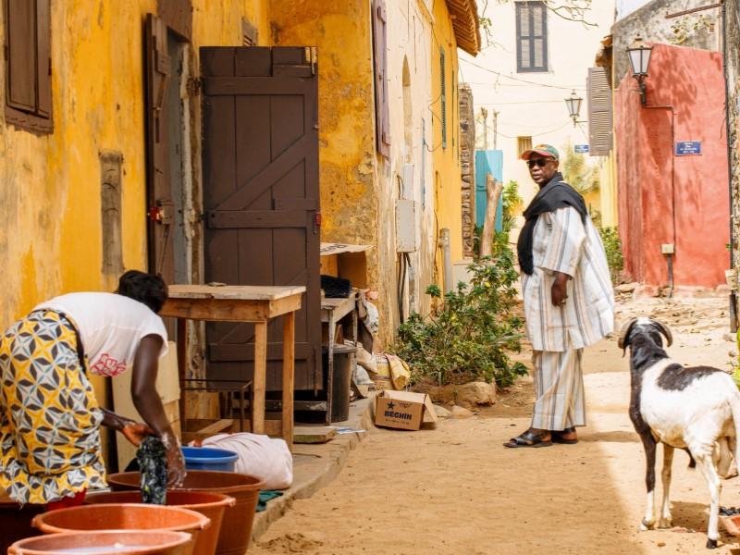
ΠΑΡΑΔΟΣΙΑΚΟΙ ΟΙΚΙΣΜΟΙ-ΚΑΘΗΜΕΡΙΝΕΣ ΑΣΧΟΛΙΕΣ
Notes:
ΤΟ ΝΗΣΙ ΓΚΟΡΕ

Slide 5
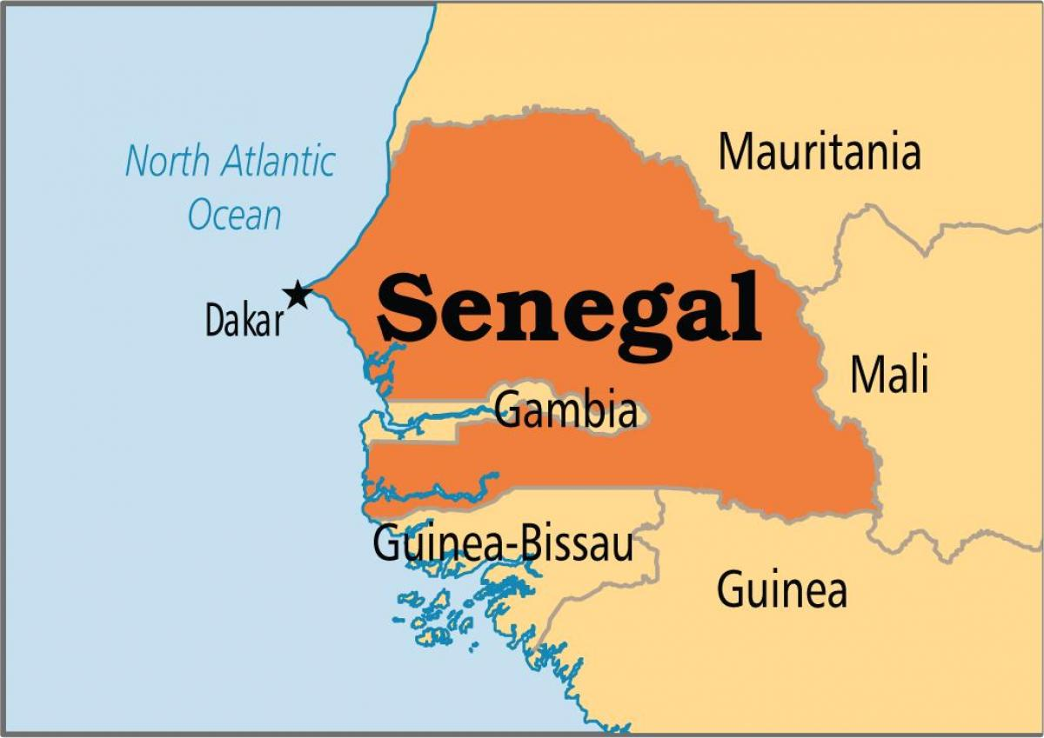
Ο ΧΑΡΤΗΣ ΤΗΣ ΣΕΝΕΓΑΛΗΣ

Slide 6

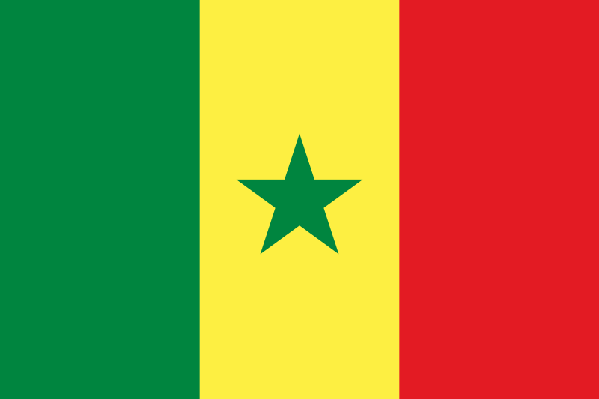
Η ΣΗΜΑΙΑ ΤΗΣ ΣΕΝΕΓΑΛΗΣ
ΕΘΝΟΣΗΜΟ

Slide 7
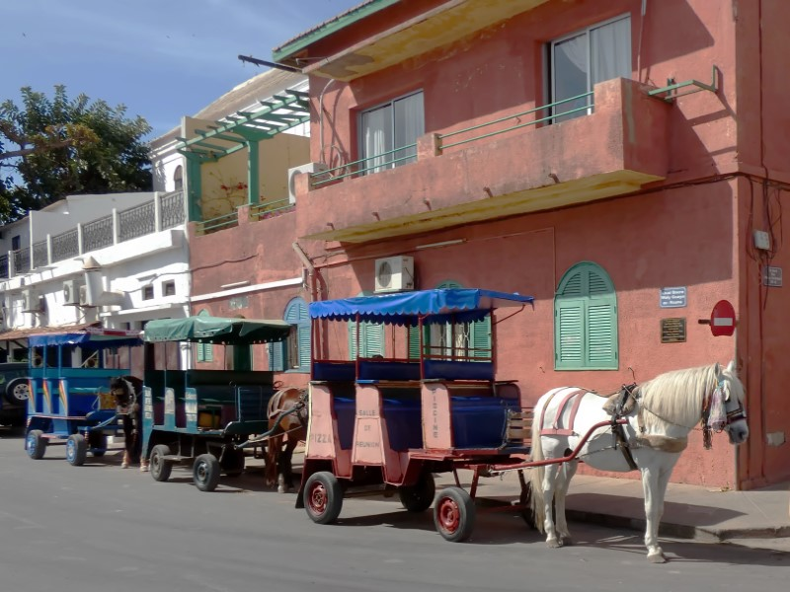
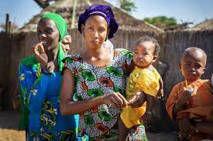
Εθνικό σύνθημα: "Un Peuple, Un But, Une Foi"
"Ένας Λαός, Ένας Στόχος, Μια Πίστη"

Slide 8
ΛΙΓΑ ΛΟΓΙΑ ΓΙΑ ΤΗ ΧΩΡΑ
Χώρα μη λευκή και μη ευρωπαϊκή, η υπόσχεση να σου αλλάξει τη ζωή πραγματώνεται ήδη από τα πρώτα λεπτά επαφής με το νέο.
Το δυτικότερο σημείο της Αφρικής
Συνορεύει με Μαυριτανία, Μάλι, Γουινέα και Γουινέα Μπισάου και στο εσωτερικό της περικλείει με μοναδικό τρόπο μια άλλη χώρα, τη Γκάμπια.
Η τρικολόρε σημαία της Σενεγάλης με την πράσινη, κίτρινη και κόκκινη κάθετη ρίγα και το αστέρι της, ανεμίζει πάνω από αμέτρητα άλλα χρώματα και σχέδια τριγύρω.

Slide 9
Όσον αφορά τους συμβολισμούς της σημαίας, ενώ υπάρχουν και θρησκευτικές εξηγήσεις, ιστορικά, τα τρία χρώματα αντιπροσωπεύουν τα τρία πολιτικά κόμματα που συγχωνεύτηκαν για να σχηματίσουν τη Σενεγαλική Προοδευτική Ένωση (τώρα Σοσιαλιστικό Κόμμα της Σενεγάλης). Πράσινο, κίτρινο και κόκκινο είναι επίσης τα χρώματα του παναφρικανικού κινήματος και λέγεται ότι το σχέδιο αντιγράφηκε στη σημαία της Σενεγάλης ως ένδειξη ενότητας μεταξύ των αφρικανικών χωρών.
Για το όνομα της χώρας γίνονται επίσης διάφορες εικασίες, όπως το ότι ίσως προέρχεται από τη φράση των Wolof, της τοπικής διαλέκτου, “Sunuu Gaal”, που σημαίνει «το κανό μας», καθώς το κανό έχει μεγάλο συμβολισμό για την κουλτούρα των Σενεγαλέζων που έχουν μάθει να τα «καβαλάνε» από μικρά παιδιά και να ξεχύνονται στον Ατλαντικό, πηγαίνοντας σε κάποιο από τα 30 κάτι νησιά της χώρας.

Slide 10
Για το όνομα της χώρας γίνονται επίσης διάφορες εικασίες, όπως το ότι ίσως προέρχεται από τη φράση των Wolof, της τοπικής διαλέκτου, “Sunuu Gaal”, που σημαίνει «το κανό μας», καθώς το κανό έχει μεγάλο συμβολισμό για την κουλτούρα των Σενεγαλέζων που έχουν μάθει να τα «καβαλάνε» από μικρά παιδιά και να ξεχύνονται στον Ατλαντικό, πηγαίνοντας σε κάποιο από τα 30 κάτι νησιά της χώρας.
Ο αέρας της Σενεγάλης είναι πυκνός. Πέρα από την ανεβασμένη θερμοκρασία που μπορεί να ξεπεράσει και τους 40°C τους πιο θερμούς μήνες, το κύμα της υγρασίας θα έρθει και θα κάνει κολλητή παρέα με το δέρμα σου για όσες μέρες θα είσαι εκεί. Τα καταπράσινα φυλλώδη δέντρα που «γεννούν» τα mango και τα baobab πλημμυρίζουν τις εκτάσεις δίπλα στους δρόμους, μαζί με τις τερμιτοφωλιές και τις αραχίδες, χάρη στις οποίες έχουν τεράστια παραγωγή φυστικιών κάθε χρόνο. Οι μουσικές που ακούγονται μπορεί να προέρχονται από τον -γνωστό για το “7 seconds”- καλλιτέχνη Youssou N’Dour, Σενεγαλέζο τραγουδιστή της world music, μέχρι την Orchestra Baobab, μία λόκαλ μπάντα που δημιουργήθηκε το 1970 στο Ντακάρ.

Slide 11
Η πρωτεύουσα της Σενεγάλης, η οποία έγινε ιδιαιτέρως γνωστή στον δυτικό κόσμο χάρη στο Rally Dakar, είναι η μεγαλύτερη πόλη της χώρας και βρίσκεται στη χερσόνησο του Πράσινου Ακρωτηρίου, ενώ βρέχεται από τον Ατλαντικό Ωκεανό. Κάθε δύο χρόνια διοργανώνεται στην πόλη η Biennale de l’Art Africain Contemporain.

Slide 12
Συνολικά, η Σενεγάλη, γνωστή και ως η «Πύλη της Αφρικής», έχει πληθυσμό περίπου 17 εκατομμυρίων ανθρώπων και αρχαιολογικά ευρήματα στην περιοχή αποδεικνύουν πως κατοικούνταν από τους προϊστορικούς χρόνους. Ο ισλαμισμός, αποτελεί την κυρίαρχη θρησκεία εκεί, αφού χτύπησε την πόρτα στην περιοχή τον 11ο αιώνα μ.Χ.
Με πρώτους τους Πορτογάλους, πολλές ευρωπαϊκές αποικιοκρατικές δυνάμεις ήρθαν στην περιοχή από τον 15ο αιώνα και μετά, μέχρι που η Γαλλία τελικά αποίκησε τη Σενεγάλη, που θεωρείτο στρατηγικό λιμάνι για το δουλεμπόριο. Η ανεξαρτησία της χώρας κηρύχθηκε στις 4 Απριλίου 1960, οπότε και γιορτάζεται η εθνική της επέτειος. Οι κάτοικοι είναι κυρίως Μουσουλμάνοι στο θρήσκευμα, σε ποσοστό 94%. Επομένως, επίσημη γλώσσα είναι η γαλλική, ενώ ομιλούνται και τοπικές διάλεκτοι, όπως τα Ουολόφ, Πουλάαρ, Ζολά και Μαντίνκα.

Slide 13
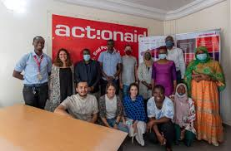

Slide 14
Μιλώντας για δουλεμπόριο, το νησί Gorée είναι μόλις 2 χλμ μακριά από το λιμάνι του Ντακάρ και χρησιμοποιήθηκε ως κύρια βάση για την αγορά σκλάβων στον Ατλαντικό. Σήμερα αποτελεί Μνημείο Παγκόσμιας Κληρονομιάς της UNESCO.
Πριν φτάσει ακόμη το καραβάκι στις όχθες του νησιού, βλέπεις τα έντονα χρώματα των σπιτιών που ξεπροβάλλουν πίσω από τους φοίνικες, μικρές ανθρώπινες κουκίδες μέσα στο νερό να δροσίζονται, κατσίκες να μηρυκάζουν και μια κόκκινη καρδιά για τους τουρίστες που θέλουν να βγάλουν τις απαραίτητες για τα social media φωτογραφίες.

Slide 15
Λίγο παραδίπλα, γυναίκες με βεντάλιες, κολιέ και υφάσματα στα χέρια φιλοδοξούν να σου πιάνουν την κουβέντα. Εικόνες που για λίγο σε ξεγελούν και σε απομακρύνουν από την ιστορία του τόπου, η οποία είναι γεμάτη πληγές για την ανθρωπότητα. Λίγο πιο μέσα, στα νησιωτικά στενά υπάρχει ακόμη το «Σπίτι των σκλάβων», ο χώρος που δένανε, δέρνανε και κρατούσαν σε άθλιες συνθήκες τους σκλάβους, ένα μέρος που έχει επισκεφθεί και ο Nelson Mandela με δάκρυα στα μάτια, όταν έκανε περιοδεία στο νησί τρία χρόνια πριν από την εκλογή του το 1994, και επέμεινε να μπουσουλήσει σε ένα στενό κελί. Βίωσε, όπως κάθε επισκέπτρια κι επισκέπτης, μια σκληρή υπενθύμιση για αυτήν τη μαύρη σελίδα στην ιστορία της ανθρωπότητας.

Slide 16
Πλέον, η Σενεγάλη έχει μια σχεδόν δημοκρατική πολιτική κουλτούρα, μια από τις πιο επιτυχημένες μετα-αποικιακές δημοκρατικές μεταβάσεις στην Αφρική. Πέρα από τους τοπικούς «άρχοντες» που διορίζονται και λογοδοτούν στον πρόεδρο, υπάρχουν και οι θρησκευτικοί ηγέτες των διαφόρων μουσουλμανικών αδελφοτήτων της Σενεγάλης, οι οποίοι άσκησαν ισχυρή πολιτική επιρροή στη χώρα.
Το 2009, η Freedom House υποβάθμισε το καθεστώς της Σενεγάλης από «Ελεύθερη» σε «Μερικώς Ελεύθερη», με βάση την αυξημένη συγκέντρωση της εξουσίας στην εκτελεστική εξουσία, ενώ το 2014, κατάφερε να ανακτήσει την κατάστασή της ως «Ελεύθερη».
Βέβαια, πρόκειται για μία από τις φτωχότερες χώρες στον κόσμο, με κατάταξη στην 168η θέση σε σύνολο των 189 χωρών στον Δείκτη Ανθρώπινης Ανάπτυξης για το 2020. Η φτώχεια είναι μια από τις πιο αδυσώπητες μορφές βίας και εκεί το 37% του πληθυσμού ζει κάτω από το όριο της φτώχειας. Το 35% των ανδρών είναι αναλφάβητοι και αντίστοιχα το 60% των γυναικών. Τα παιδιά στην επαρχία χρειάζεται κάποιες φορές να περπατούν 4-5 χλμ και να περάσουν μέσα από ποτάμια για να φτάσουν εν τέλει κουρασμένα σε ένα σχολείο με ένα δάσκαλο και καθόλου γραφική ύλη.

Slide 17
Οι γυναίκες είναι μπροστάρισσες, καθώς δεν διστάζουν να βγουν μπροστά σε δημάρχους για να μιλήσουν για τα δικαιώματά τους και να διεκδικήσουν τα αιτήματά τους, εκλέγονται σε συμβούλια και γίνονται ηγέτιδες κοινοτήτων. Δεν αναιρεί όμως αυτό, το γεγονός ότι βιώνουν αποκλεισμούς και αδικίες ή ότι το 21% των γυναικών υφίσταται σωματική ή σεξουαλική βία από σύντροφο. Οι ελλείψεις σε ιατρική περίθαλψη είναι άκρως σοβαρές, αφού ανά 10.000 περίπου κατοίκους αντιστοιχεί ένας μόνο γιατρός. Οι μεταφορές στην περιοχή γίνονται κυρίως με τα πόδια, με ποδήλατα, ή με κάρα που σέρνουν ζώα.

Slide 18
Η κλιματική κρίση έχει ήδη χτυπήσει τις σενεγαλέζικες κοινότητες, όπως αυτή της Djilor και άλλες κοινότητες του παγκόσμιου νότου, όπου σπίτια καταστρέφονται από πλημμύρες και οι δραστηριότητες που μπορούν να αποφέρουν κάποιο εισόδημα στους κατοίκους μειώνονται μέρα με τη μέρα.
Στο νησί Maya ή ένα από τα κοντινά του, με τα τοπικά κανό που αποτελούν πολύ ισχυρό σύμβολο για τους ντόπιους.
Ωστόσο, οι γηγενείς δεν το βάζουν κάτω, πράγμα που αποδεικνύεται από καθημερινά παραδείγματα, όπως το συνεργατικό περιβόλι που διαχειρίζονται 80 γυναίκες και προωθεί την οικολογική καλλιέργεια και βιωσιμότητα ή όπως το εγχείρημα δημιουργίας οικολογικού κάρβουνου.

Slide 19
Σε μια πιο ευχάριστη νότα, να προσθέσουμε ότι οι άνθρωποι έχουν πολύ έντονη την κουλτούρα της φιλοξενίας, του κοινοτικού τρόπου ζωής και του χαμόγελου (αυτά άλλωστε πάνε χέρι-χέρι) και άμα έχεις την τύχη να τους γνωρίσεις καλύτερα, θα σε ξεναγήσουν σε υπέροχα μέρη, δίνοντας σου την ευκαιρία να γνωρίσεις καλύτερα την τοπική κουζίνα, τους καλλιτέχνες που φτιάχνουν έργα με άμμο, θα σε πάνε στα καλύτερα μαγαζιά με υφάσματα και θα σου συστήσουν τον ράφτη τους, για να του ζητήσεις ό,τι θες – στην περίπτωση που δεν σου έχουν ήδη προσφέρει κάποιο δώρο χαρακτηριστικό της κουλτούρας τους, όπως ένα ψάθινο καπέλο.
Γιατί, σύμφωνα με μια άλλη παροιμία του σενεγαλέζικου λαού, «στο τέλος θα προστατέψουμε μόνο αυτό που αγαπάμε, θα αγαπήσουμε μόνο αυτό που κατανοούμε και θα κατανοήσουμε μόνο αυτό που μας διδάσκουν».

Slide 20
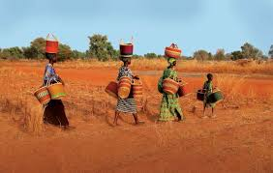
Dieredef, Σενεγάλη!
(σ.σ.: Το «ευχαριστώ» στα wolof)

Slide 21
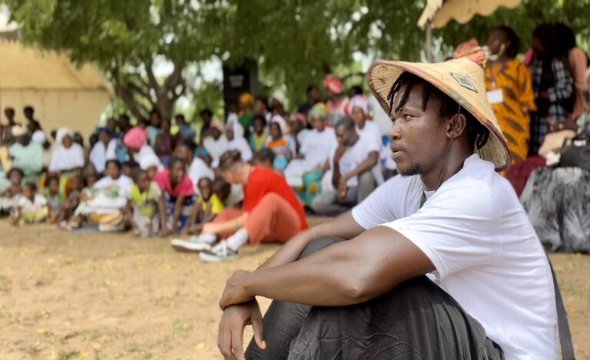
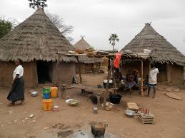

Slide 22
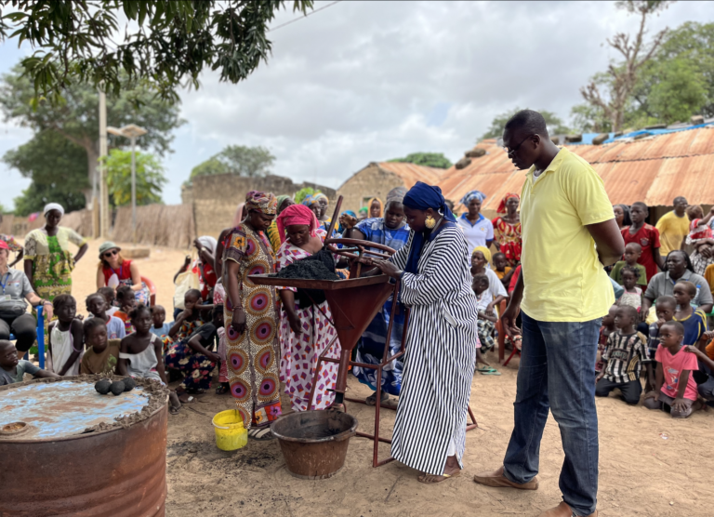
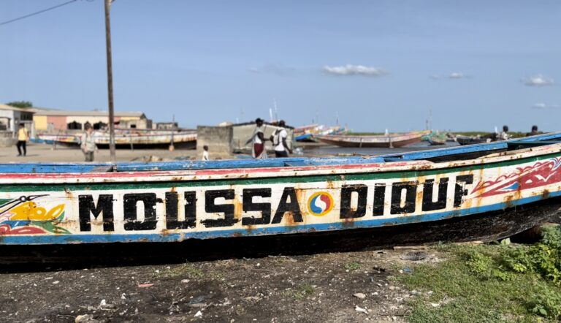

Slide 23
Ας βοηθήσουμε όλοι για να φτιάξουμε έναν καλύτερο κόσμο!
                Η ΔΥΝΑΜΗ ΕΙΝΑΙ ΣΤΟ ΧΕΡΙ ΟΛΩΝ ΜΑΣ!!!

